Slide 1
VIM Editor
Ansan Technical High School
Dept. Computer
Made by kig2929kig@gmail.com
Vim 소개
Vim 입문

Slide 2

Linux – Vim Editor 1. Vim 소개
“항상 과거를 돌아보라. 그러면 뭔가 배울 수 있을 것이다.”
- 1970년 노벨 경제학상을 수상한 미국 경제학자, 폴 새뮤얼슨

Slide 3
Linux – Vim Editor 1. Vim 소개
vi(Visual Editor)
유닉스(Unix), 리눅스(Linux) 계열 운영체제에서 가장 널리 사용되는 오픈 소스 문서 편집기
1976년 빌 조이(Bill Joy)가 개발
vi 에디터는 라인 에디터(ed, line editor)가 아닌 한 화면 내에서 편집이 가능한 전체 화면 편집기
ed(line editor)를 사용하던 시절에는 천재들만 프로그래밍 가능, 왜냐하면 자신이 선언한 변수, 함수 등을 모조리 외우고 있어야만 프로그래밍이 가능했기 때문.

Slide 4
Linux - Vim Editor 1. Vim 소개
vim
Vi 에디터의 향상된 버전, 대부분 리눅스 배포판에 기본적으로 설치
키보드만으로 모든 작업을 수행, 효율성이 높음
오래된 에디터이지만 여전히 많이 사용
Vim은 vi improved의 약어로, vi 에디터를 기반으로 하여 다양한 기능과 확정성을 추가한 에디터
네덜란드 소프트웨어 엔지니어, 브람 몰레나르(Bram Moolenaar)

Slide 5
Linux - Vim Editor 1. Vim 소개
vi의 기본 작동 모드
일반 모드(normal mode or command mode)
입력 모드(insert mode)
명령행 모드(command-line mode or colon mode)
Vim은 여기에 비주얼 모드 등이 추가
비주얼 모드 (visual mode)

Slide 6

Linux - Vim Editor 2. Vim 입문
시작이 반이다.
(“Well begun is half done”)
- 그리스의 철학자, 아리스토 텔레스

Slide 7
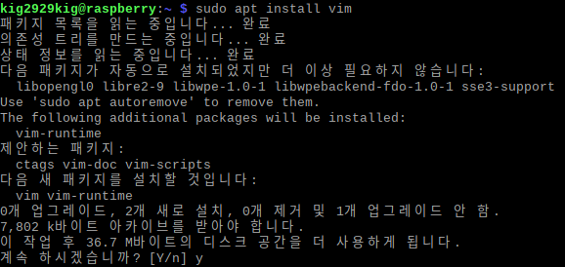
Linux - Vim Editor 2. Vim 입문
Vim 설치

Slide 8
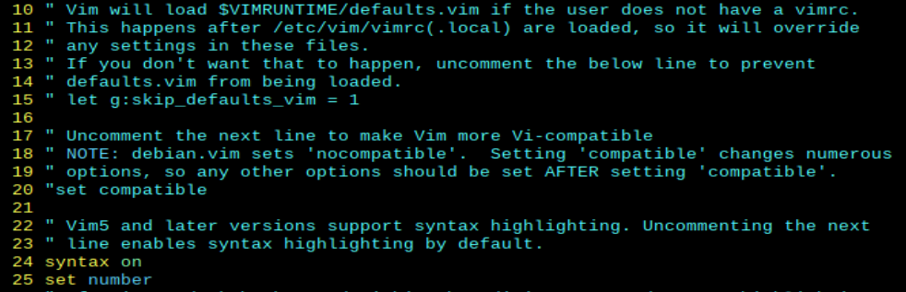
Linux - Vim Editor 2. Vim 입문
Vim 설정

Slide 9

Linux - Vim Editor 2. Vim 입문
Vim alias 설정

Slide 10
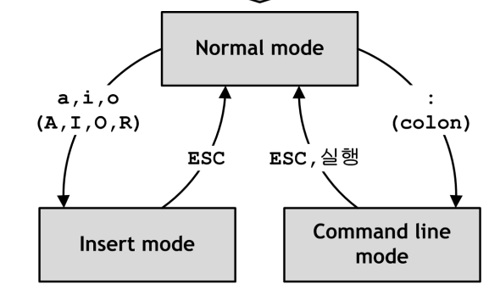
Linux - Vim Editor 2. Vim 입문
모드 전환

Slide 11
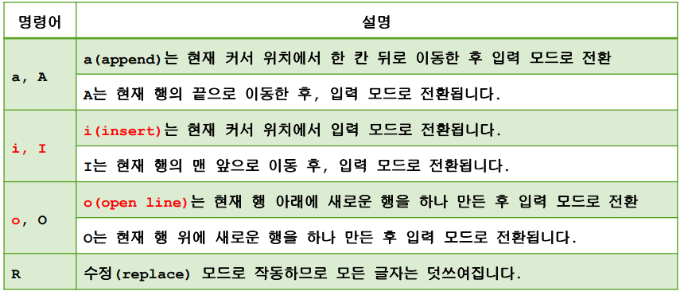
Linux - Vim Editor 2. Vim 입문
모드 전환 : 처음에는 가장 많이 사용하는 i와 o 키를 외우자.

Slide 12
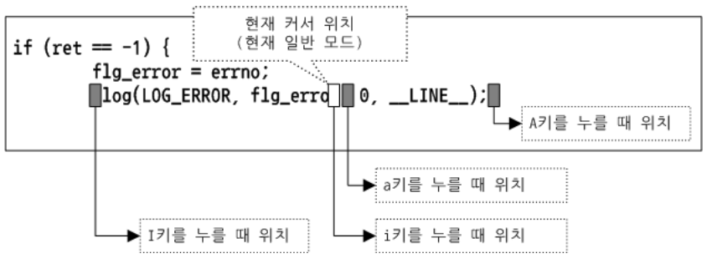
Linux - Vim Editor 2. Vim 입문
Insert mode : a / A , i / I

Slide 13
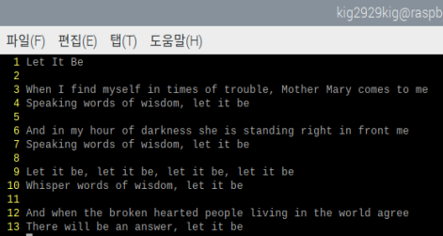
Linux - Vim Editor 2. Vim 입문
아래 박스 내용을 Let_It_Be.lyrics 로 저장 하시오.
vi Let_It_Be.lyrics
i를 눌러 입력 모드로 전환
가사 입력
<ESC>를 눌러 입력 모드를 종료하여, 일반모드로 전환
:w 명령으로 파일 저장
:q 로 vi 종료

Slide 14
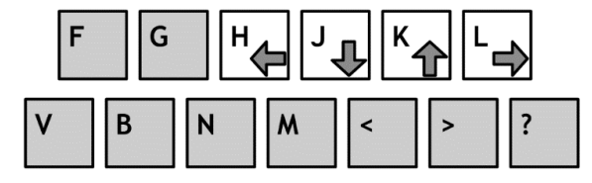
Linux - Vim Editor 2. Vim 입문
방향키 대신에 h, j, k, l을 사용해 본다.
지금 사용되는 키보드는 과거에는 없던 물건.
hjkl에 이동 기능을 맵핑

Slide 15
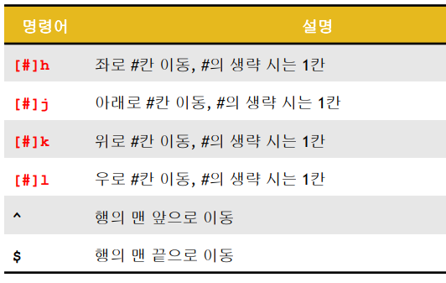
Linux - Vim Editor 2. Vim 입문
숫자 키를 누르고 바로 명령어를 입력
3h : 좌로 3칸 이동

Slide 16
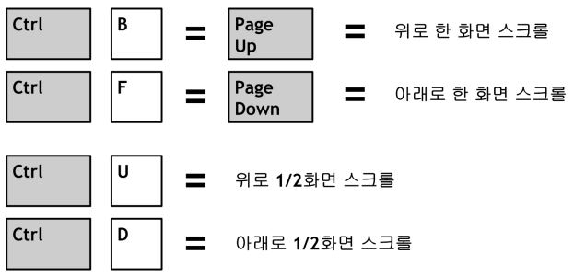
Linux - Vim Editor 2. Vim 입문
화면 스크롤

Slide 17
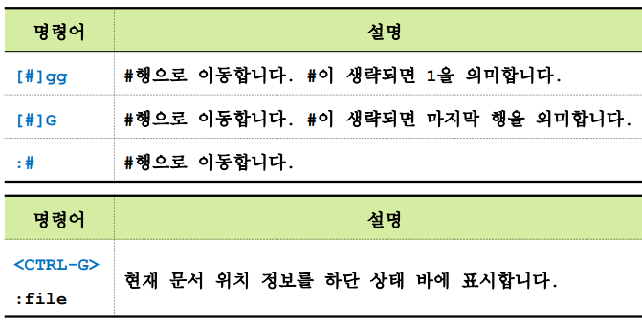
Linux - Vim Editor 2. Vim 입문
특정 라인으로 이동할 때 scroll을 사용하는 것은 비효율

Slide 18
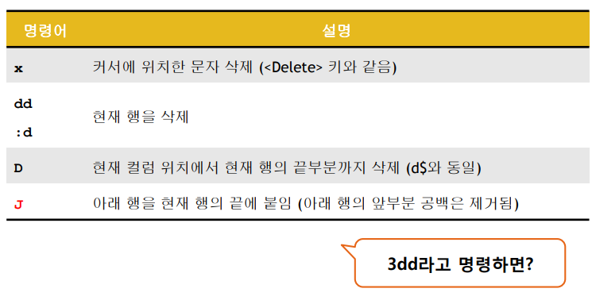
Linux - Vim Editor 2. Vim 입문
삭제 : x, dd

Slide 19
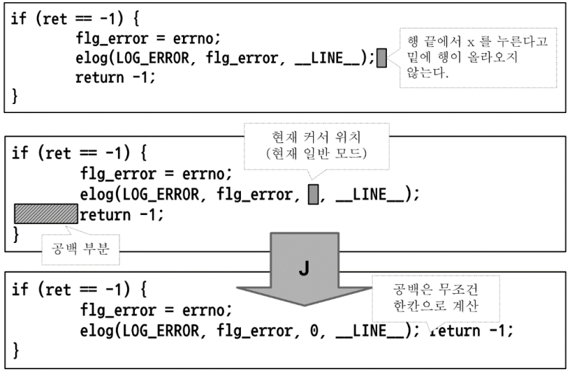
Linux - Vim Editor 2. Vim 입문

Slide 20
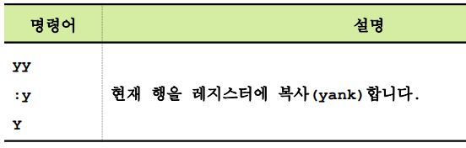
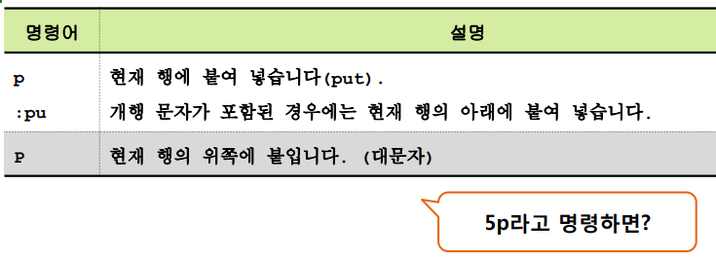
Linux - Vim Editor 2. Vim 입문
복사 : yy
붙여 넣기 : p

Slide 21
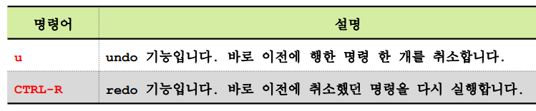
Linux - Vim Editor 2. Vim 입문
취소 : u
이전 명령어 반복 : .(dot)

Slide 22
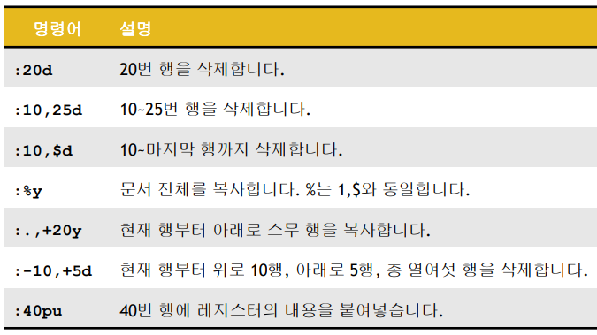
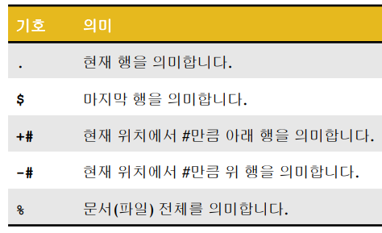
Linux - Vim Editor 2. Vim 입문
명령행 모드에서 범위를 지정해서 명령하기

Slide 23
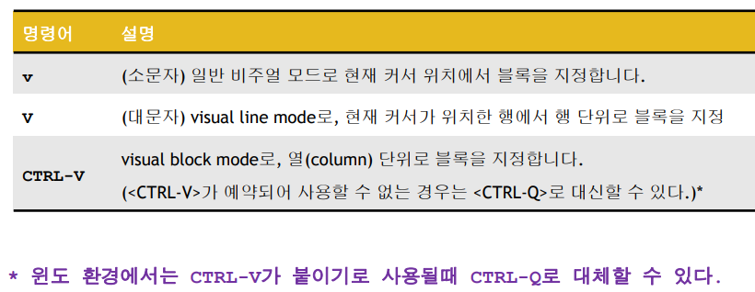
Linux - Vim Editor 2. Vim 입문
비주얼 모드 : mouse의 drag 기능을 대신

Slide 24
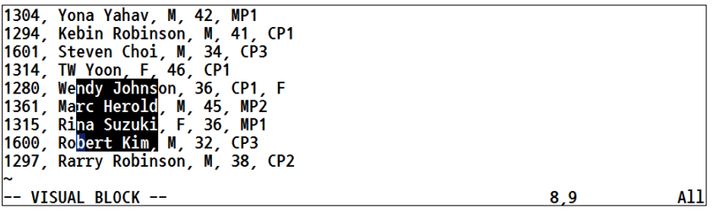
Linux - Vim Editor 2. Vim 입문
비주얼 블록 모드 (visual block mode) : Ctrl + v

Slide 25
Linux - Vim Editor 2. Vim 입문
Ctrl+v , 에디팅(I, A, c, ~), <ESC> 키 2번 누름
I : insert
A : append
C : change
U/u/~ : 대문자 / 소문자 / 대소문자 반대로 변환
특정 열에 문자열을 삽입하는 경우
특정 열에 문자열을 교체하는 경우

Slide 26
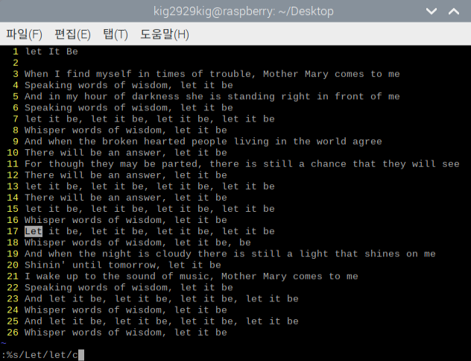

Linux - Vim Editor 2. Vim 입문
찾아 바꾸기

Slide 27
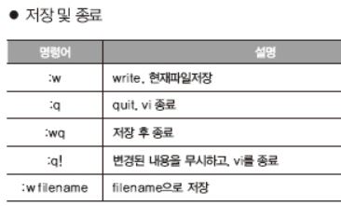
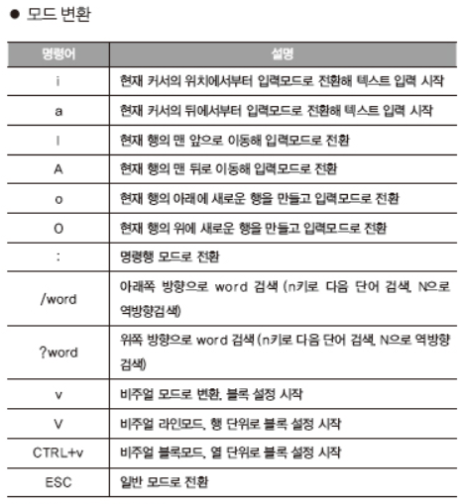
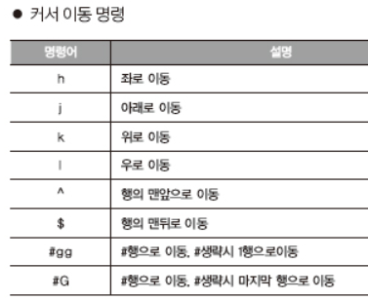
정리

Slide 28
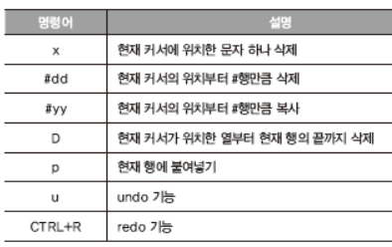
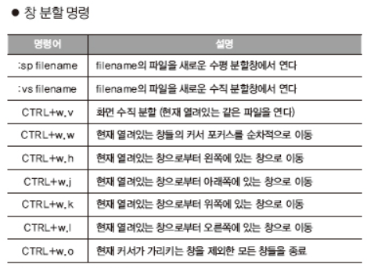
정리

Slide 29
감사합니다.
참고
https://dataonair.or.kr/db-tech-reference/d-lounge/technical-data/?mod=document&uid=235875
https://sunyzero.tistory.com/222

